Slide 1



INTEGRAZIONE DELLA PIATTAFORMA EVA
Con Microsoft Bot Framewok SDK e WebChat

Slide 2

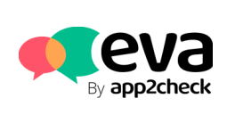
Obiettivo
Progettazione e implementazione di un modulo di integrazione software utilizzando:
Microsoft Bot Framework SDK, integrando tutte le funzionalità di EVA già disponibili tramite API.
Microsoft Bot Framework Web Chat, in modo da visualizzare e gestire l'interfaccia utente del bot nel front-end.

Slide 3
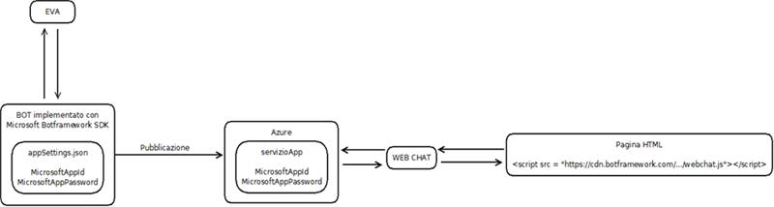
Interazione EVA con Bot Framework SDK - Web Chat

Slide 4
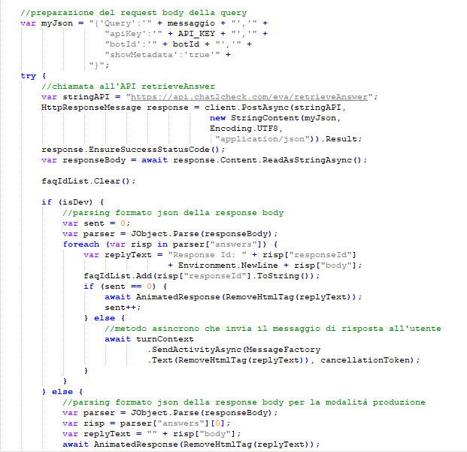
Interazione Eva – Bot Framework SDK
Funzione RetrieveAnswer

Slide 5
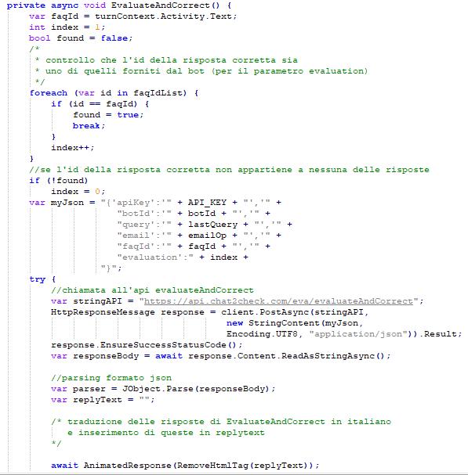
Interazione Eva – Bot Framework SDK
Funzione EvaluateAndCorrect

Slide 6
Interazione Azure – Bot Framework SDK
1

Slide 7

In breve:
1
Creazione di un bot utilizzando Bot Framework SDK
2
Integrazione Azure e Bot Framework SDK
3
Pubblicazione del progetto Visual Studio su Azure

Slide 8
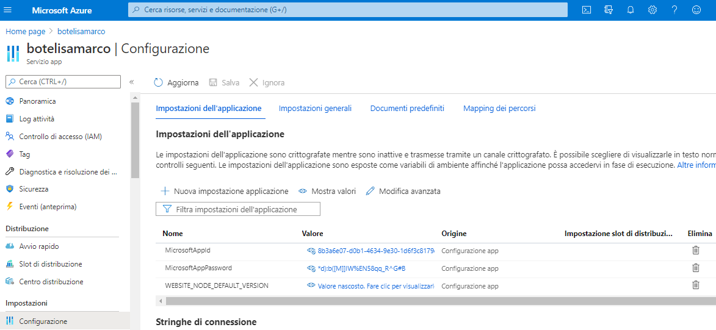
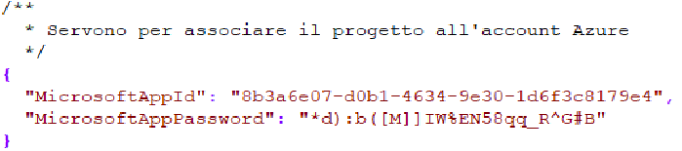
Integrazione Azure e Bot Framework SDK

Slide 9
Funzionalità del bot
2

Slide 10
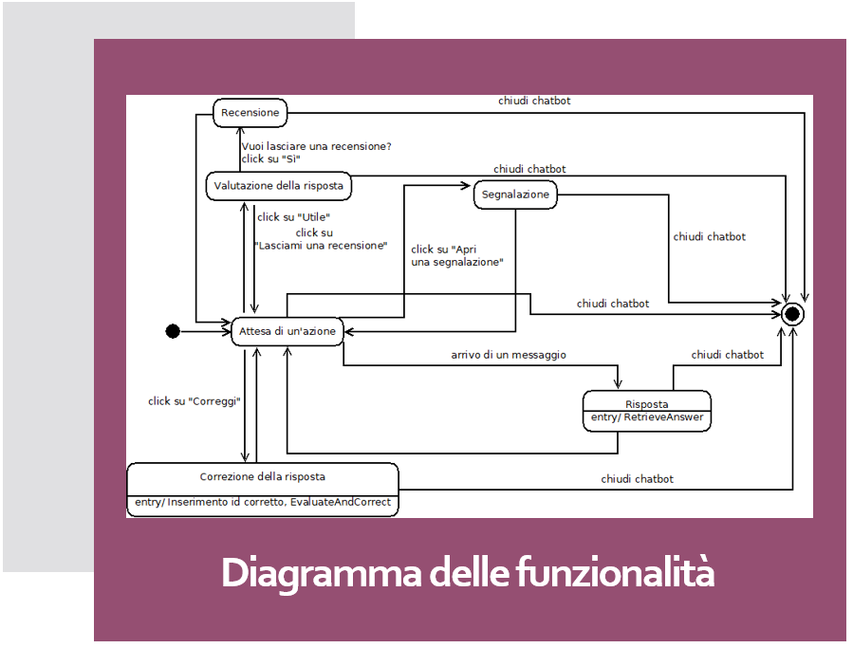

Slide 11
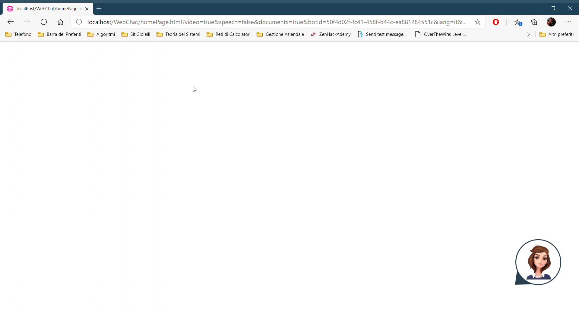
Bot in modalità «Produzione»

Slide 12
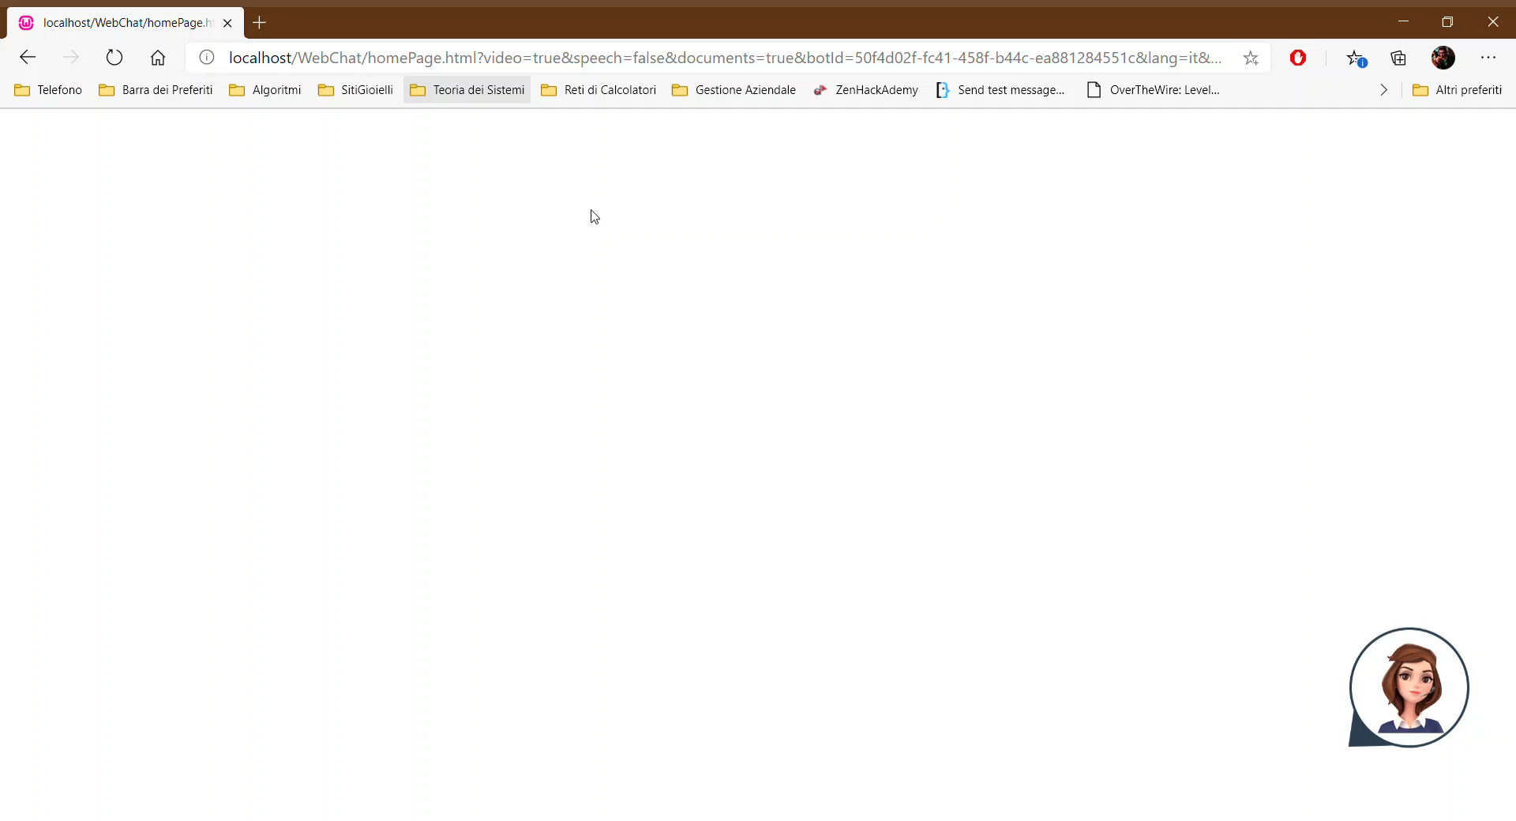
Funzione del pulsante «Utile»

Slide 13

Funzione del pulsante «Recensione»

Slide 14
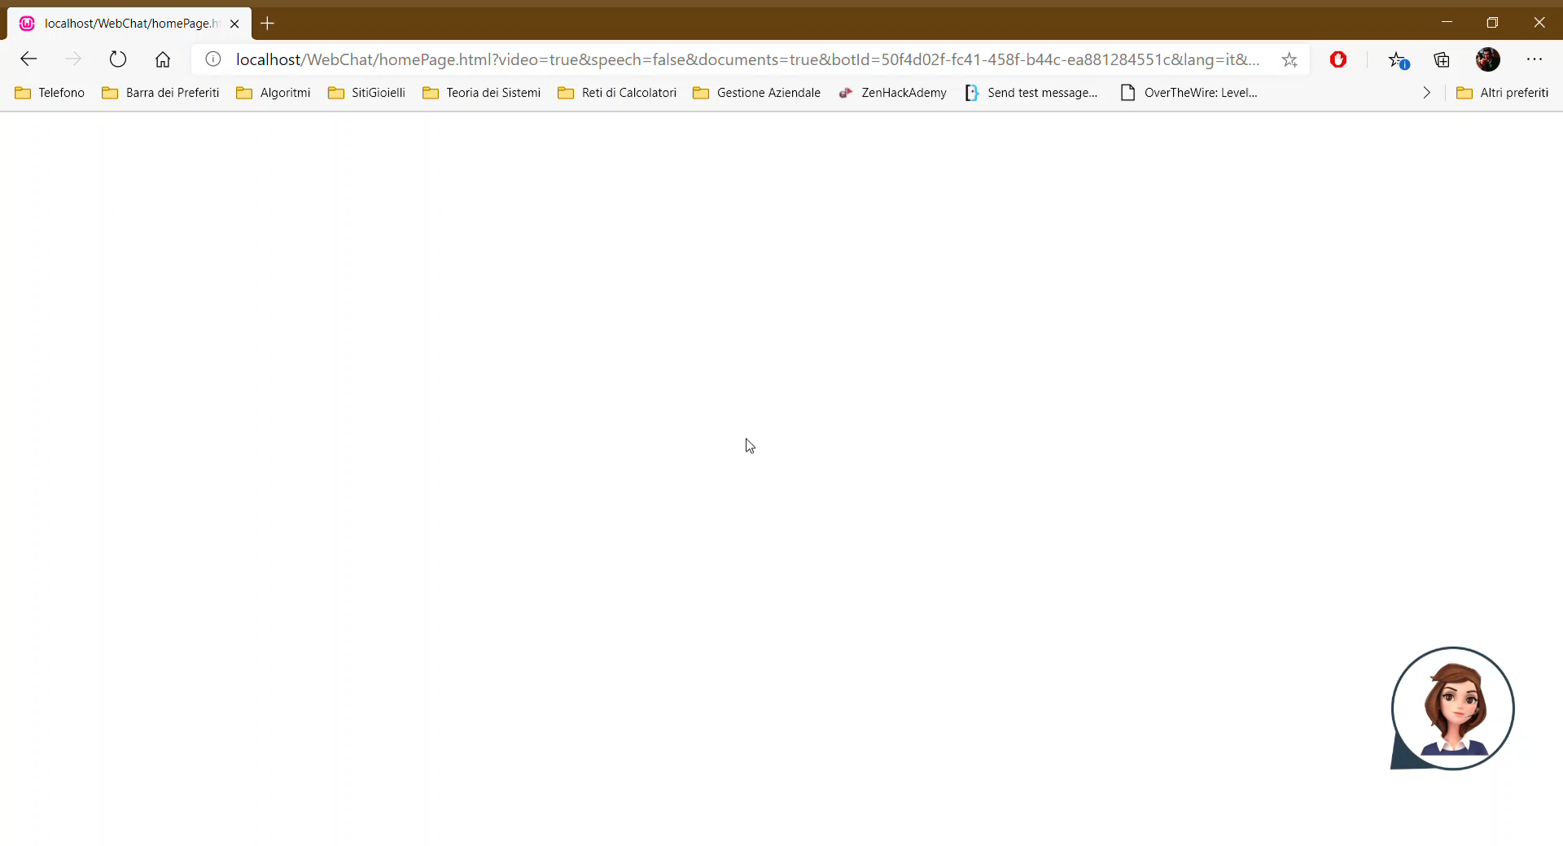
Funzione del pulsante «Apri Segnalazione»

Slide 15
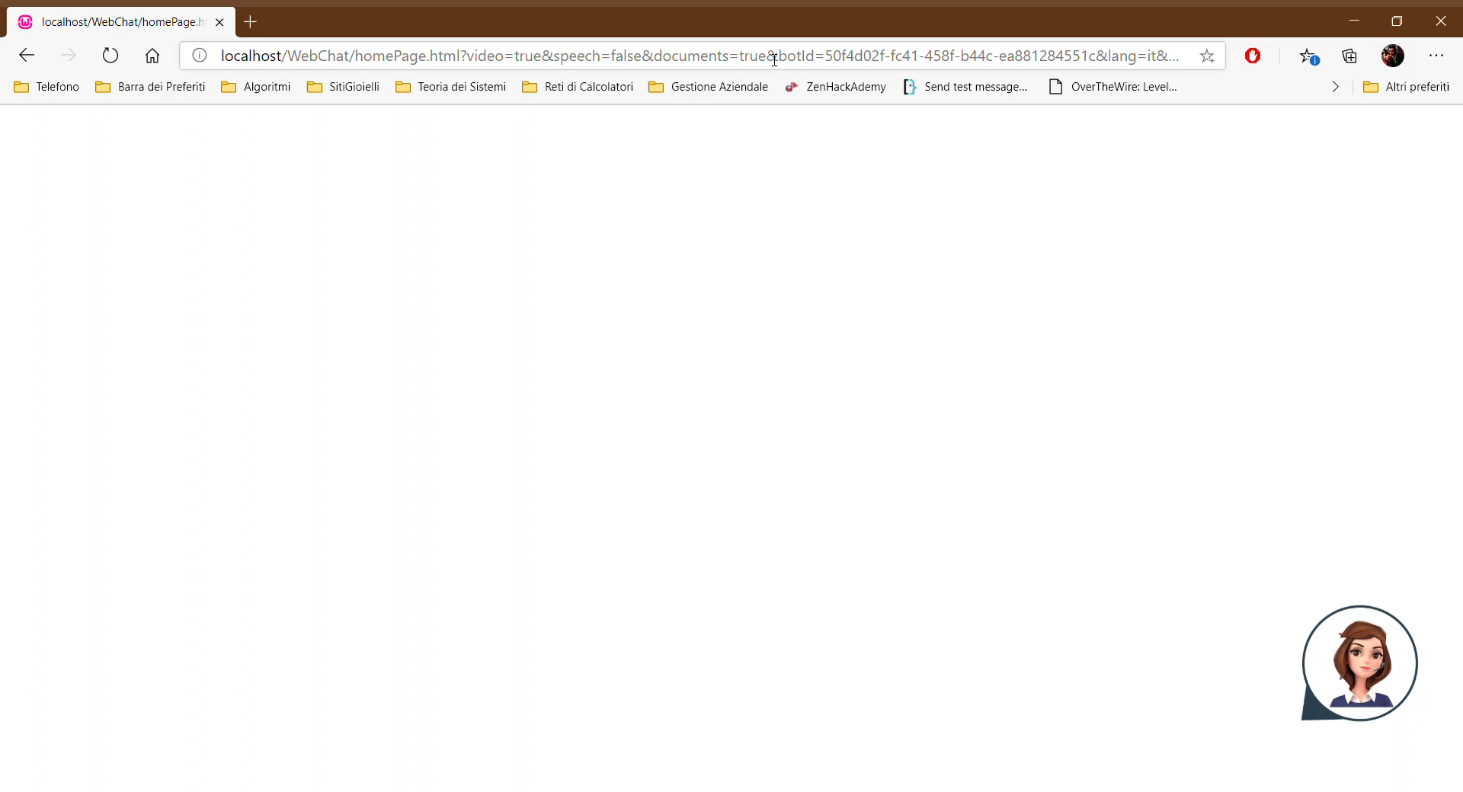
Bot in modalità «Sviluppo»

Slide 16
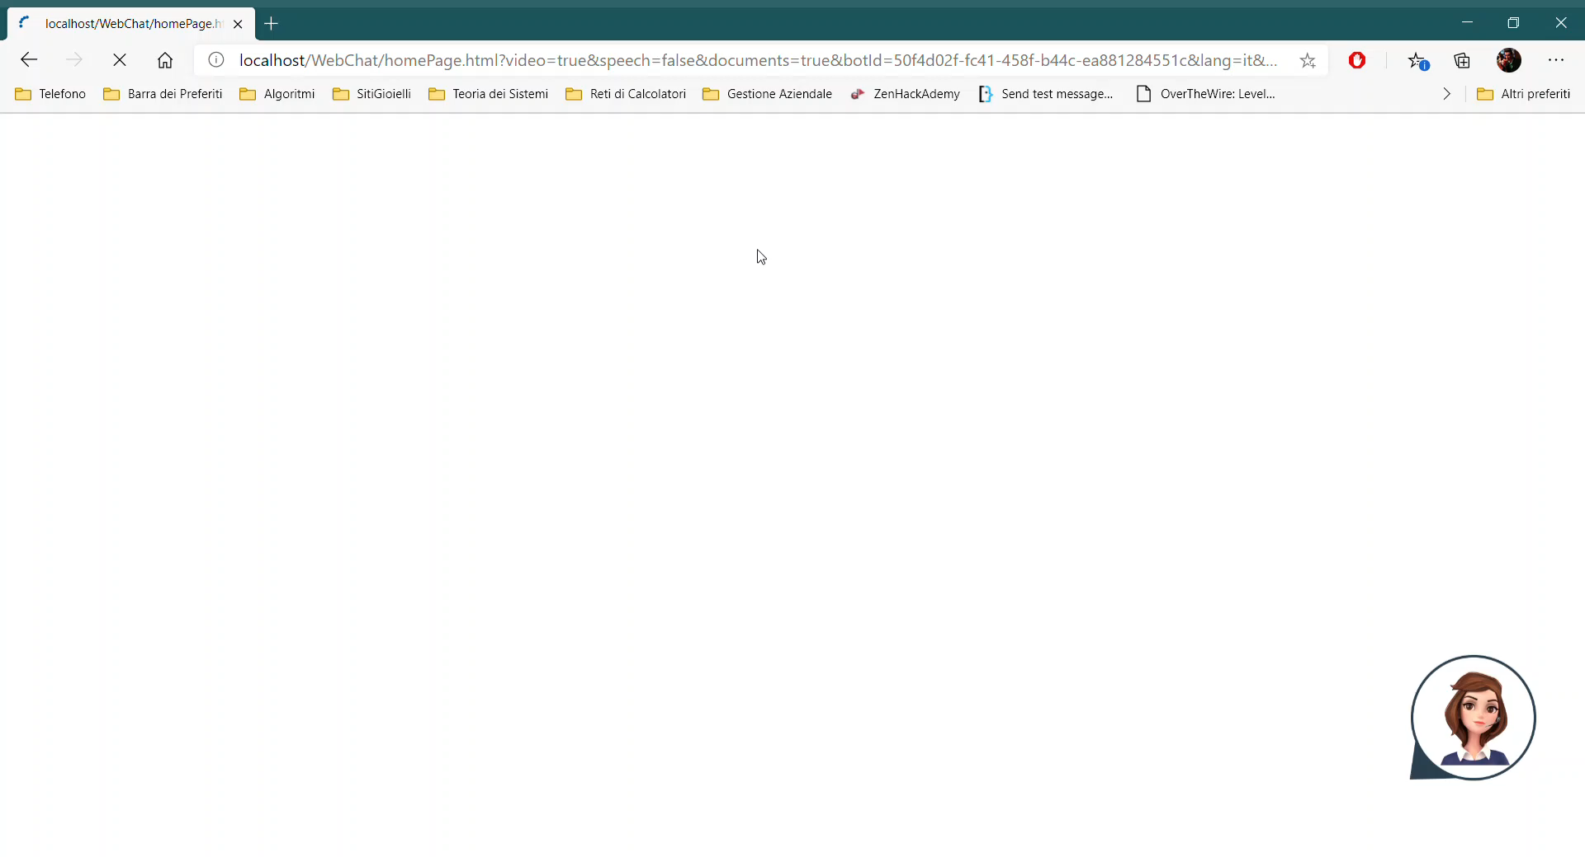
Funzione del pulsante «Correggi»

Slide 17
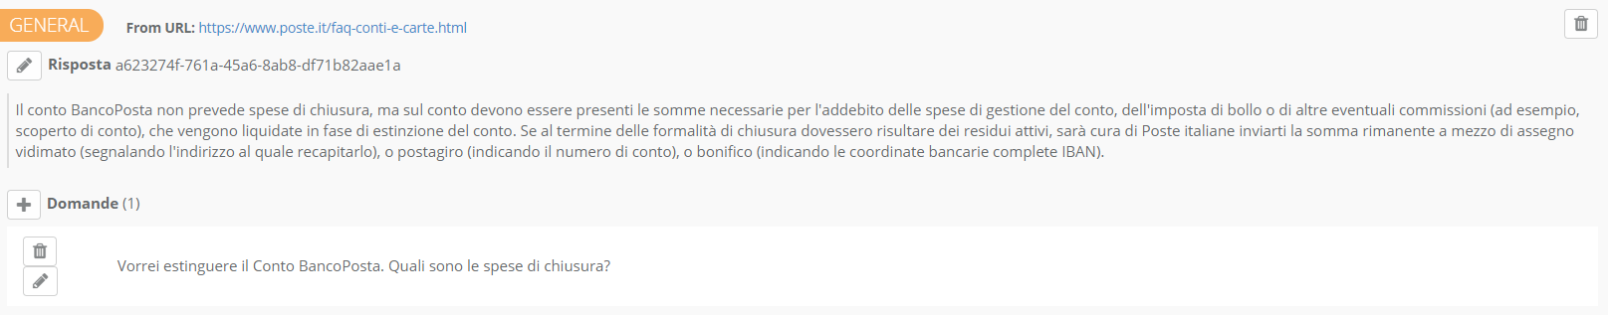
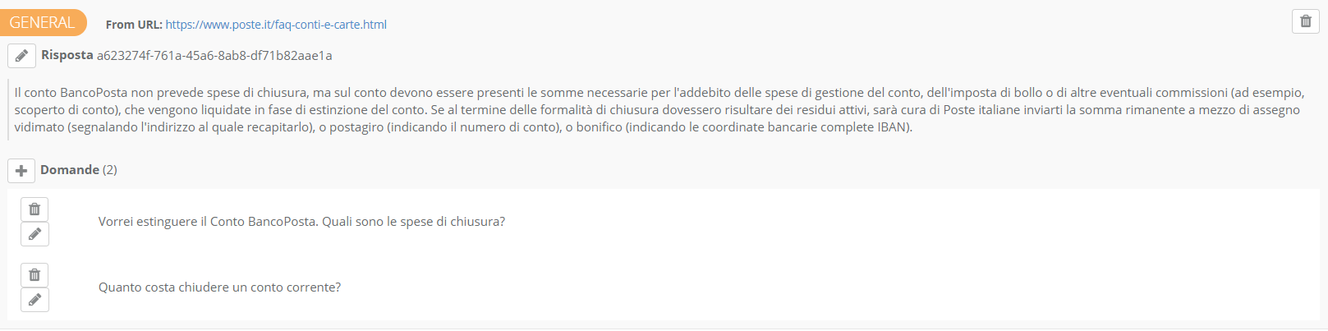
Dopo la correzione della risposta
Prima della correzione della risposta

Slide 18
Interazione Azure – Web Chat
3

Slide 19

In breve:
1
Inclusione dello script webchat.js all’interno della pagina html
2
Creazione di una risorsa Bot App Web sull’account Azure
3
Connessione di Azure al canale Web Chat
4
Connessione della pagina html al canale WebChat

Slide 20
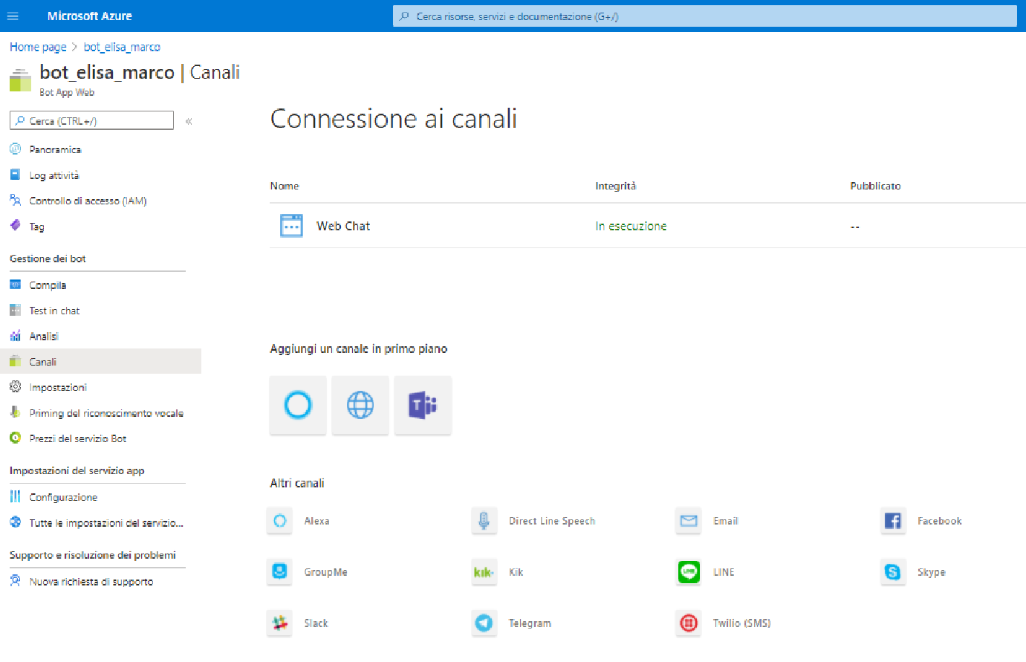
Connessione di Azure a WebChat e ad altri canali

Slide 21
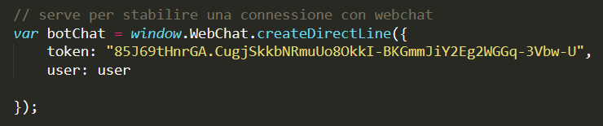
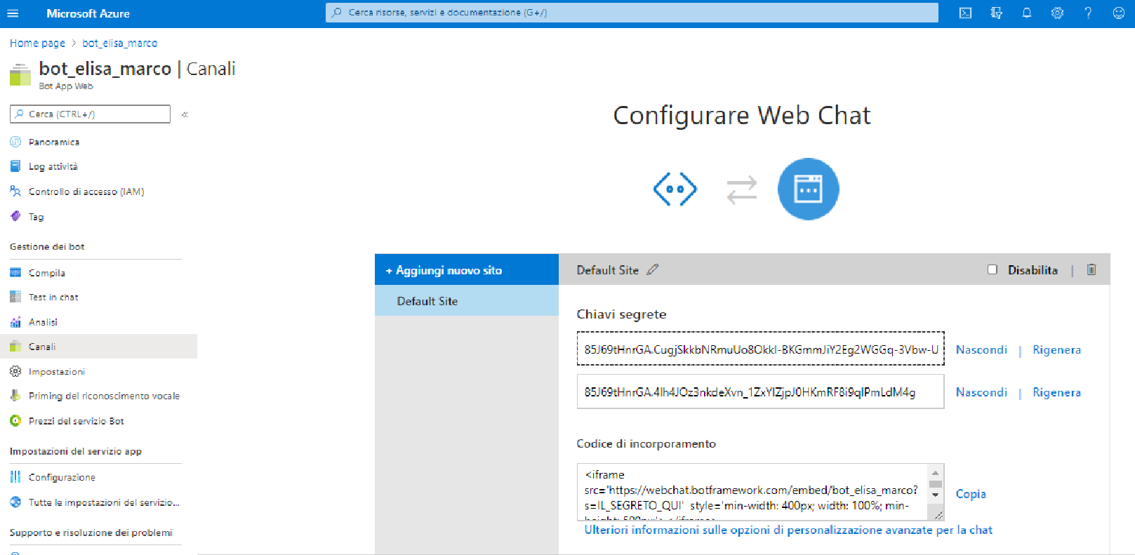
Connessione della pagina
html a Web Chat

Slide 22
Customizzare Web Chat
4

Slide 23
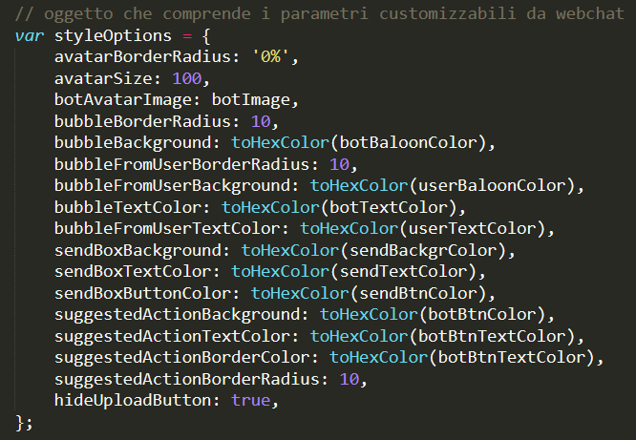
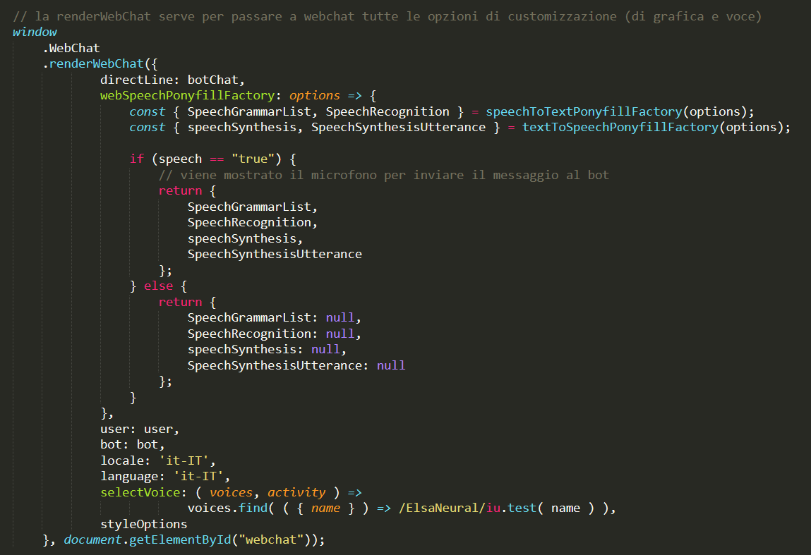
È possibile customizzare la chat settando i campi di styleOptions che si intende personalizzare e passando styleOptions alla renderwebchat.

Slide 24

Modifica parametro «Video»

Slide 25
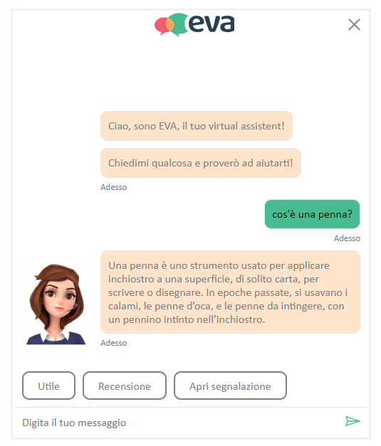
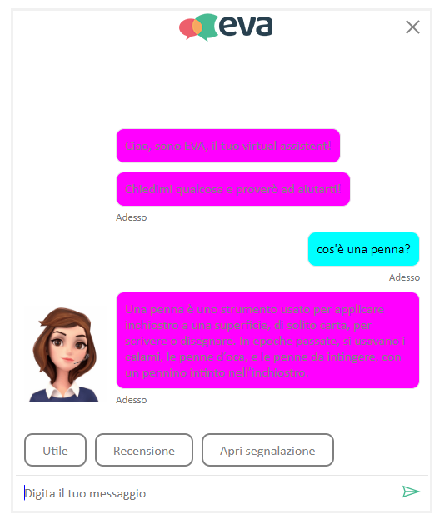
Modifica dei colori delle vignette botBaloonColor = ‘fuchsia’ userBaloonColor = ‘aqua’
STYLEOPTION
bubbleBackground bubbleFromUserBackground

Slide 26

Modifica colori dei testi delle vignette botTextColor = ‘purple’ userTextColor = ‘white’
STYLEOPTION
bubbleTextColor bubbleFromUserTextColor

Slide 27
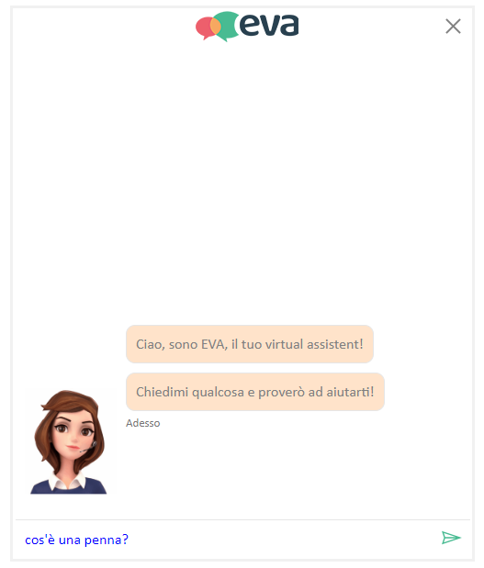
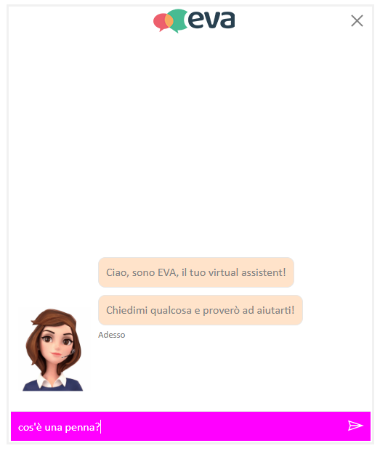
Modifica della barra di invio messaggio sendTextColor = ‘white’ sendBackgrColor = ‘magenta’ sendBtnColor = ‘white’
STYLEOPTION
sendBoxTextColor sendBoxBackground
sendBoxButtonColor

Slide 28
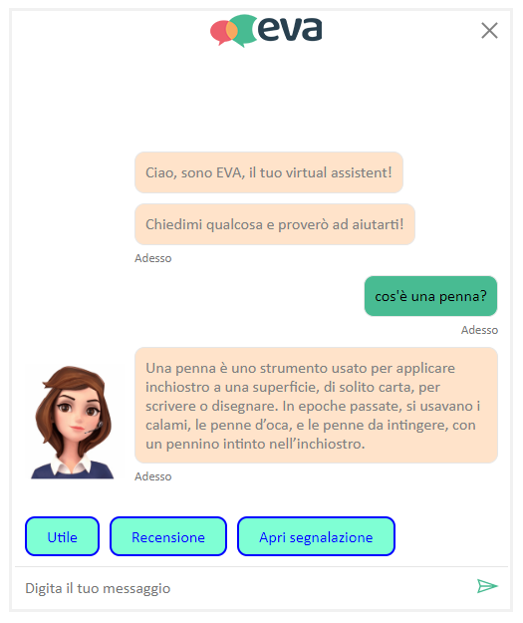
Modifica dei pulsanti del bot botBtnColor = ‘aquamarine’ botBtnTextColor=‘blue’
STYLEOPTION
suggestedActionBackground suggestedActionTextColor

Slide 29
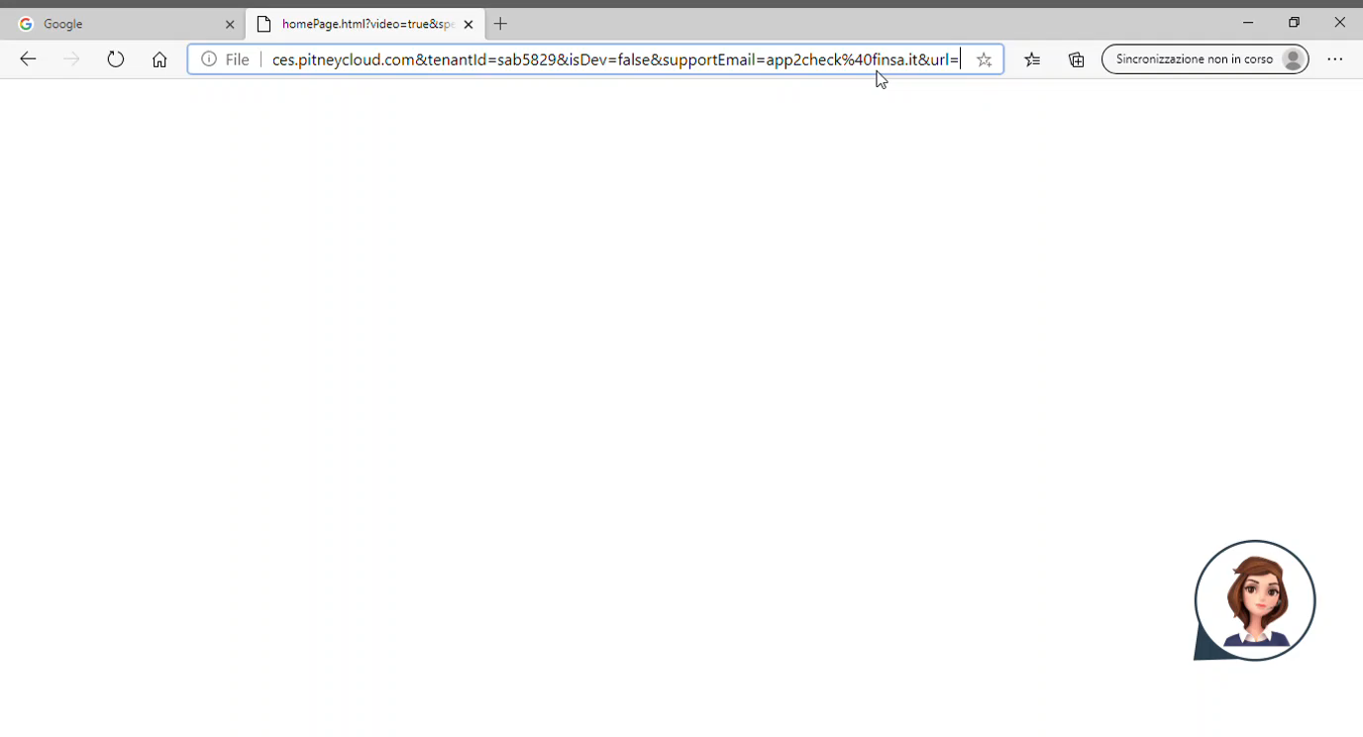
Anteprima del chatbot su un sito web

Slide 30
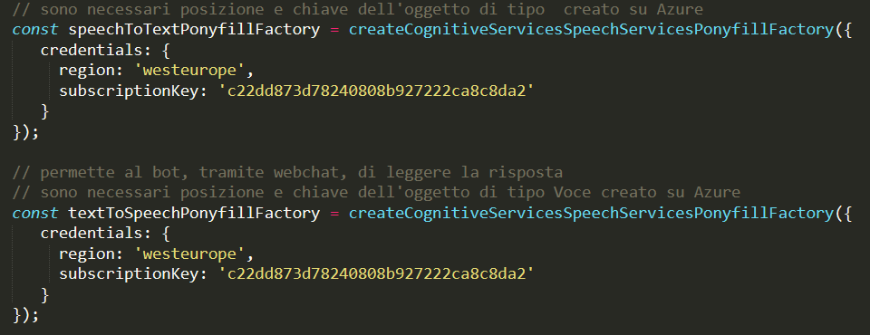
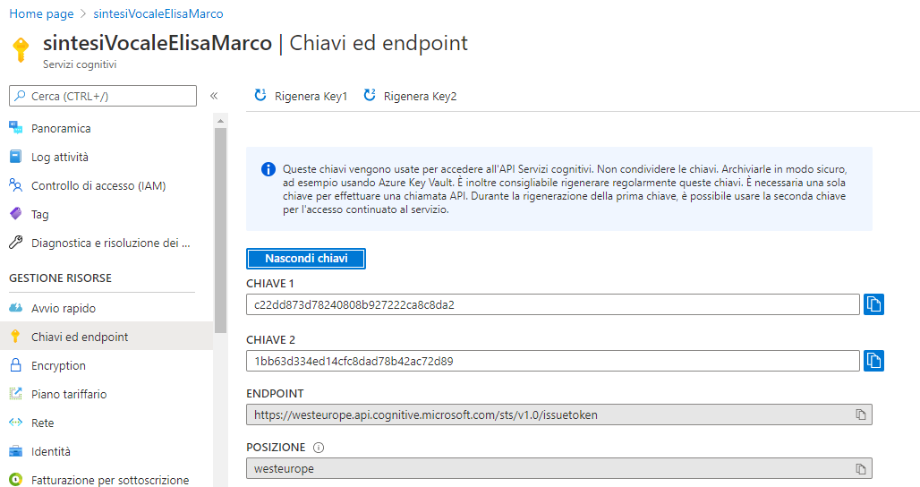
Integrazione sintesi vocale - WebChat

Slide 31
È possibile aggiungere la sintesi vocale passando il campo webSpeechPonyfillFactory alla renderwebchat.

Slide 32
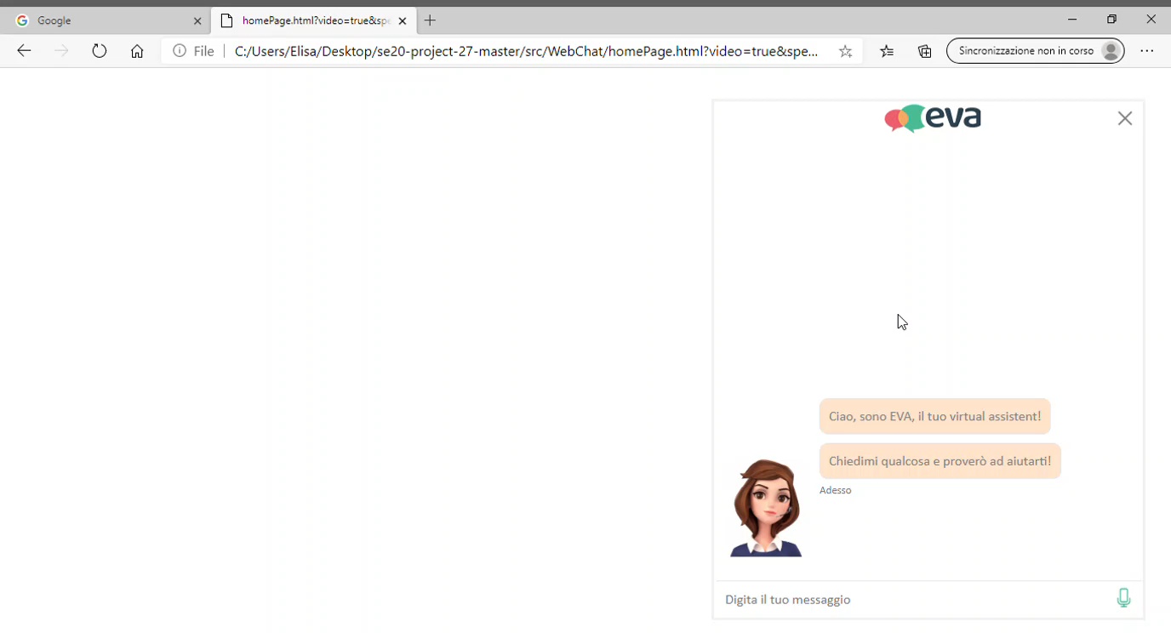
Modifica parametro «Speech» speech = ‘true’

Slide 33
Grazie per l’attenzione!
Referenti App2Check
Team
Dott. Emanuele Di Rosa
Dott. Thomas Traverso
Dott. Mirco Delfini
Elisa Zilich
Marco Scanu
Referenti Unige
Prof. Massimo Narizzano

